Slide 1


반려동물 디바이스 및 어플리케이션
찾아줄개
Companion Animal Device & Application
2013150014 박세준
2013150039 최익현
2015154012 모지수
2015150050 유태준

Slide 2
목차
1. 종합설계 개요
2. 관련 연구 및 사례
3. 시스템 시나리오
4. 시스템 구성도
5. 시스템 모듈 상세설계
6. 개발 환경 및 개발 방법
7. 데모 환경 설계
8. 종합설계 수행 일정

Slide 3
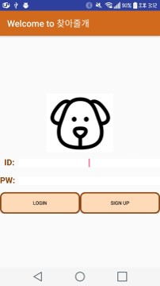
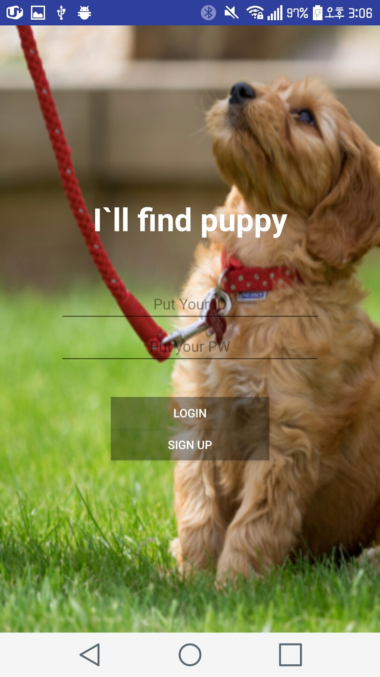
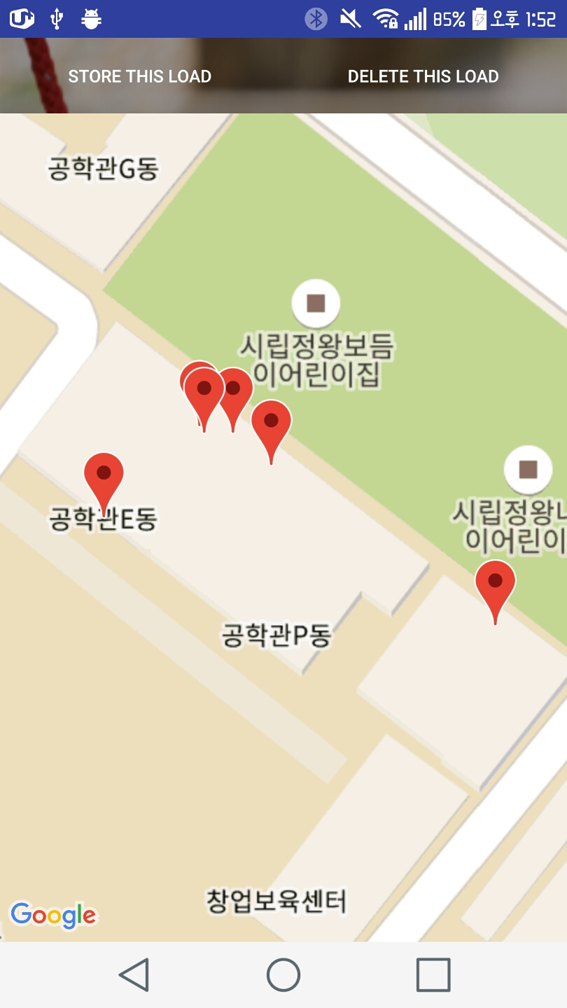
1. 종합설계 개요 - 지적사항 및 지적사항 답변
지난 발표에서의 지적 사항
UI를 보완할 것
지적 사항에 대한 답변
다음 사진과 같이 UI보완
어플리케이션 기능 추가 보완
- 기존 로그인 화면 -
- 로그인 화면 -
- GPS 기반 위치 -

Slide 4
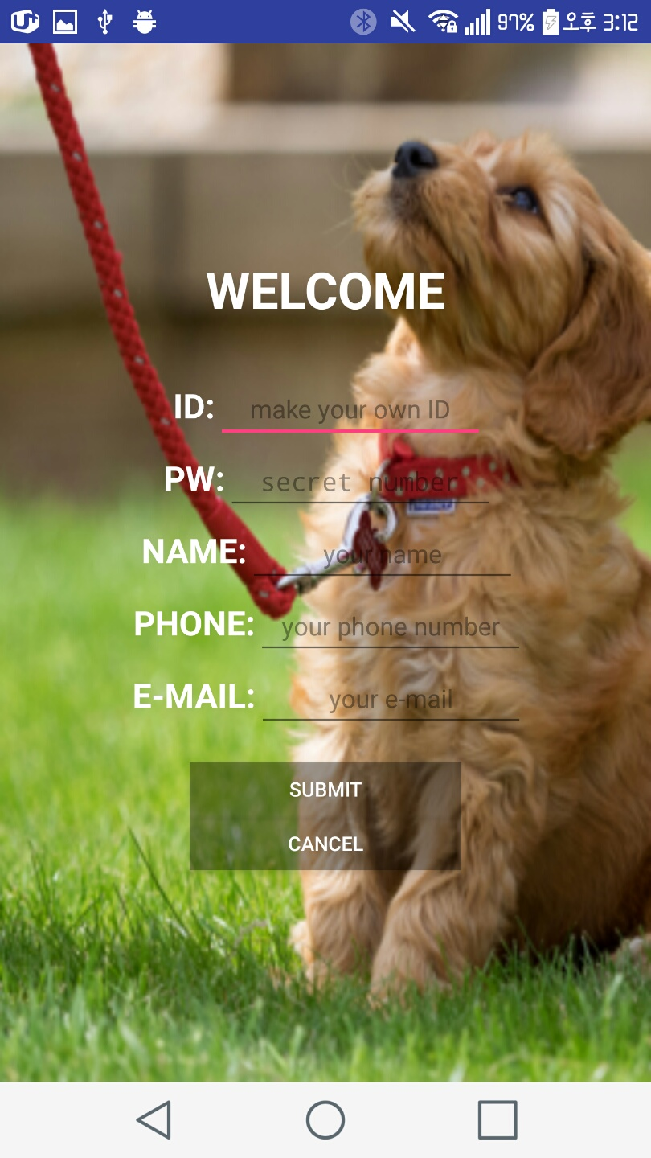
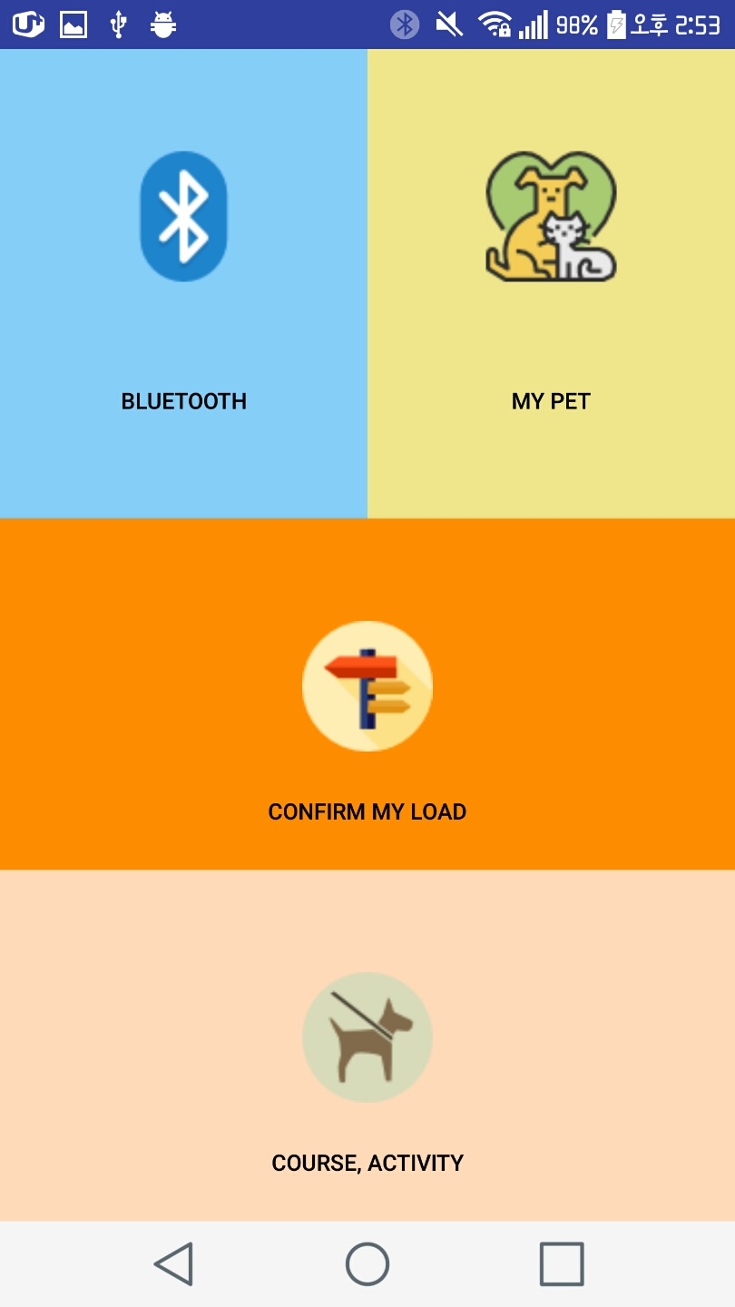
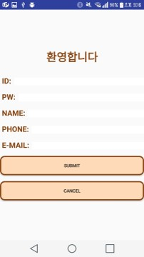
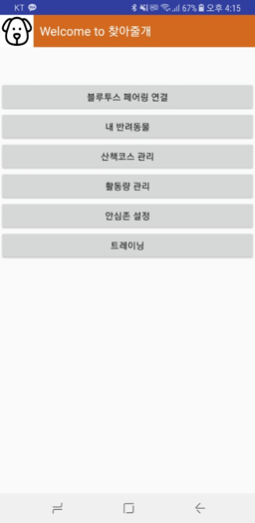
1. 종합설계 개요 - 지적사항 및 지적사항 답변
- 회원가입 -
- 기존 UI -
- 메뉴 선택 -

Slide 5
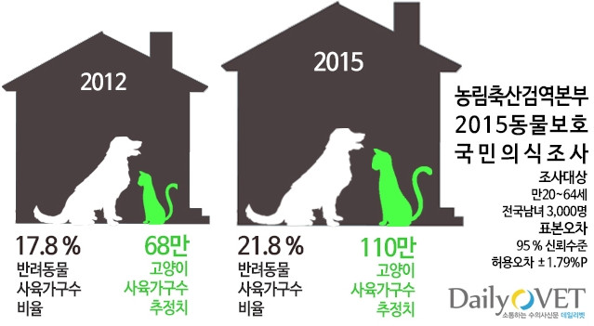
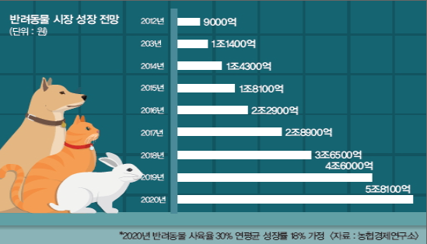
1. 종합설계 개요 – 개발 배경
반려동물 사육 가구수 증가
점점 반려동물을 키우는 가정집 비율 증가추세
더불어, 반려동물 시장 성장 전망 크게 증가
반려동물의 대한 관심도 증가에 따른 반려동물을
케어할 디바이스 & 어플리케이션 필요성 증대

Slide 6

1. 종합설계 개요 – 개발 목표 및 효과
반려동물 사육을 더 쉽게!
반려동물의 삶의 질 향상에 기여 가능
여러가지 기능을 통해 반려동물을 더 세밀하게
신경 써 건강유지 및 분실 방지
디바이스 및 어플리케이션을 통해 사용자가
반려동물 사육을 조금 더 쉽게 할 수 있음

Slide 7



2. 관련 연구 및 사례
종류 | 통신방법 | 특징
KEYCO | LoRa | 위치 추적 기능 긴급 호출 기능 안심 존 기능 로드뷰 및 위성 사진 지원
Hachi Tag | BlueTooth 4.0 | 분실 위치 찾기 수신 거리 설정 펫 관리 및 펫 캘린더 펫 트레이닝
T-pet | 3G & WiFi | 실시간 위치 추적 산책 코스 관리 활동 및 휴식량 분석 음성 메세지 전송

Slide 8
2. 관련 연구 및 사례 – 기존 사례와의 차이점
기존에 존재하던 디바이스 및 어플리케이션의 유용한 기능들만 모아
찾아줄개
LoRa모듈을 사용한
위치 추적 기능,
안심존기능
분실 위치 찾기,
펫 관리 및 펫 캘린더,
펫 트레이닝
산책 코스 관리,
활동 및 휴식량 분석
*LoRa란?
SKT 전용망을 통한 원거리 통신모듈

Slide 9

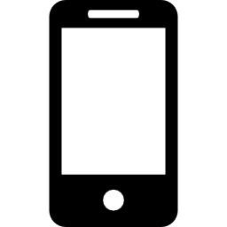






3. 시스템 수행 시나리오 (산책코스 및 활동량 관리)
+kcal
반려동물과 함께 활동 및 산책
식사량 권장
소모 칼로리 및 산책로 저장
활동량
10%
활동량 및 산책로 체크 기능 실시
추후에도 산책로 경로
및 소모 시간 확인 가능

Slide 10







3. 시스템 수행 시나리오 (분실 위치 찾기)
스마트 목줄 착용 후 산책
반려동물을 잃어 버릴 경우
블루투스를 이용하여 ‘잃어버린 시점‘ 위치 값을 받아 옴
LoRa
GPS정보를 이용하여
반려동물을 찾음
연동된 앱이 반려동물의 위치를 표시해 줌
일정 거리 초과 시 LoRa를 이용하여
‘실시간‘ 위치 값을 받아옴

Slide 11



3. 시스템 수행 시나리오 (안심존 설정)
#안심 존이란?
사용자가 디바이스와 스마트기기
간의 거리를 설정할 수 있는 기능
산책을 위해 스마트 목줄을 착용
애플리케이션 내의 블루투스
설정을 통한 안심 존 설정
반려동물과 일정 거리 이상 벌어질 경우
스마트 기기로 푸쉬 알림 전송
스마트 목줄과 애플리케이션을 연동

Slide 12

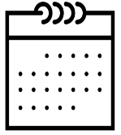





3. 시스템 수행 시나리오 (기타기능 – 펫 관리 및 트레이닝)
성별
나이
이름
임신
캘린더
반려동물 정보 입력
캘린더를 통한 펫 일정 관리
반려동물 트레이닝 수행
소리를 통한 반복 훈련
반복 숙달을 통한 특정 행동 성취

Slide 13
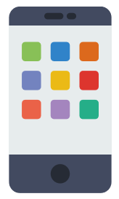
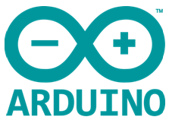



4. 시스템 구성도
Bluetooth 4.0
Bluetooth 4.0
GPS 지도 표시
GPS module
Module 제어신호
위치 파악, 추적
Vib module
진동값 기반
활동량 계산
Record module
Module
제어신호
GPS ,
진동값
블루투스가 안될시,
Module 제어 신호
GPS ,
진동값
Data Uplink
Data Downlink
Data Downlink
Data Uplink

Slide 14
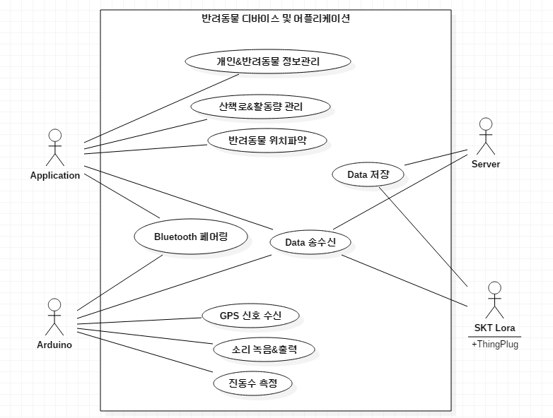
5. 시스템 모듈 상세설계
- 유스케이스 다이어그램 -

Slide 15
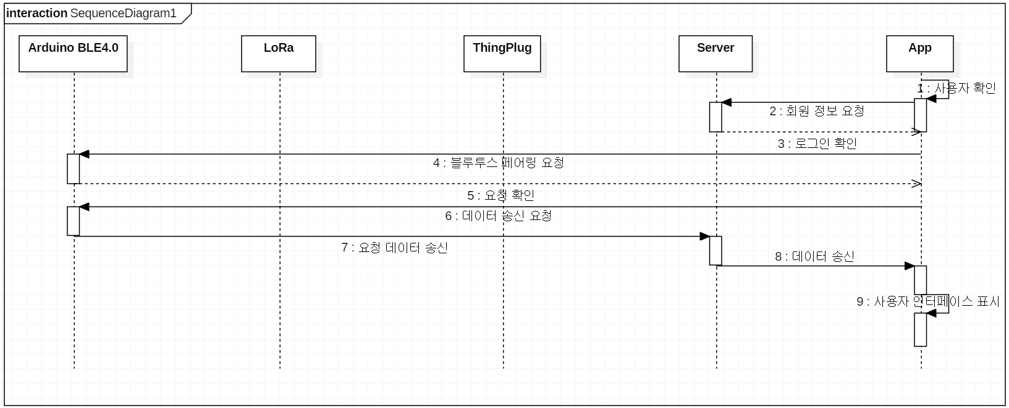
5. 시스템 모듈 상세설계
- BLE4.0 연동 시퀀스 다이어그램 -

Slide 16
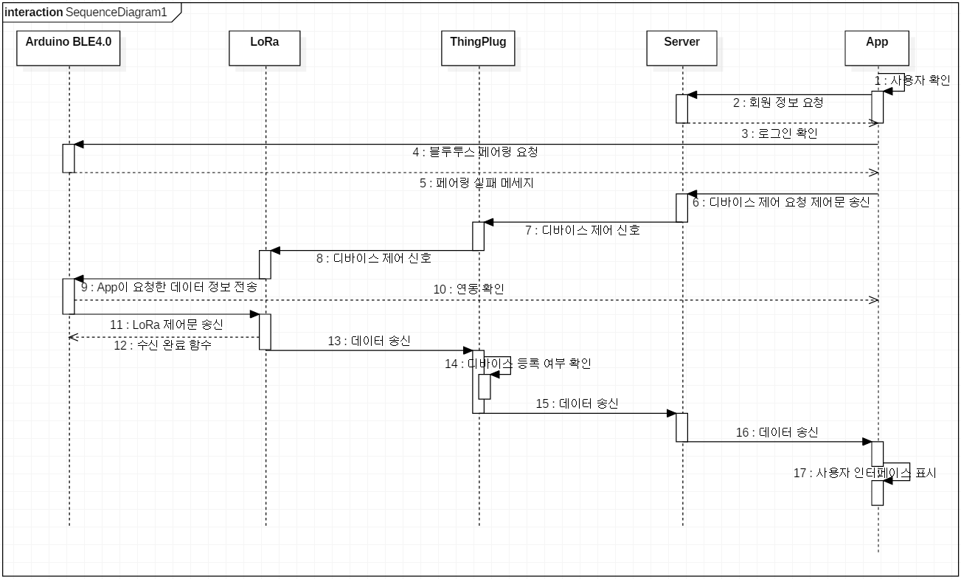
5. 시스템 모듈 상세설계
- LoRa 연동 시퀀스 다이어그램 -

Slide 17
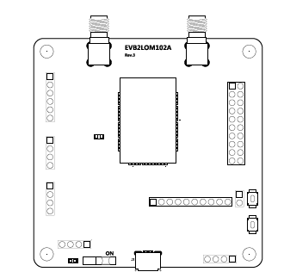
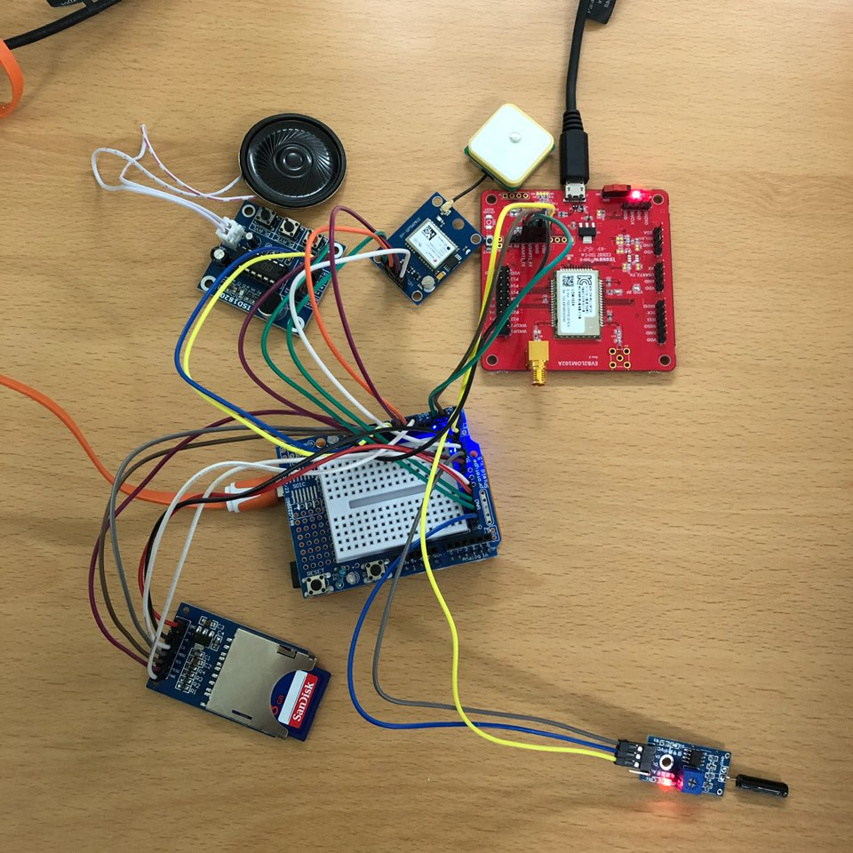
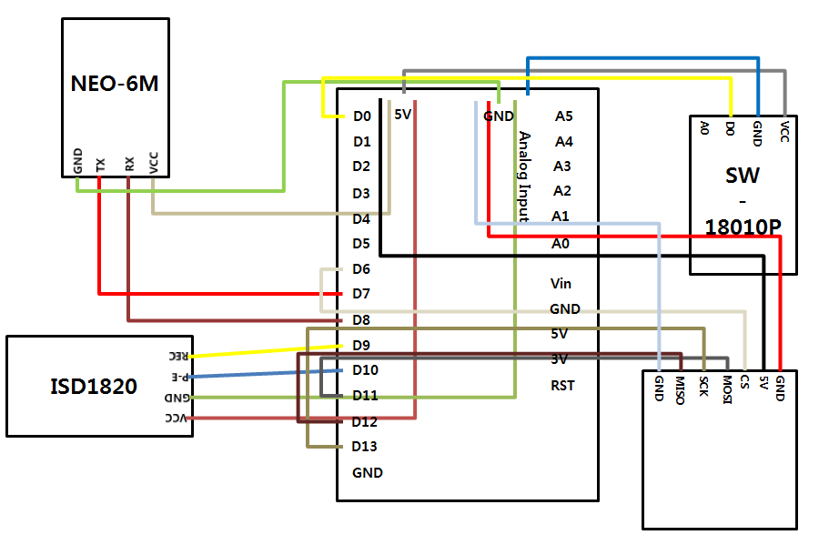
5. 시스템 모듈 상세설계
LOM102A
USART1|RX
USART1|TX
VDD
GND
Digital Input/Output
SD CARD
READER
UNO PROTO SHIELD
- 디바이스 회로도 -

Slide 18
5. 시스템 모듈 상세설계
아두이노
기능
- 모듈 및 센서를 통한 데이터 제어
- LoRa모듈을 제어하는 Host PC 기능
다루는 정보
- GPS값, 진동값, 음성출력 정보
* 서비스에 필요한 데이터값 제어
- 스마트 기기와 디바이스의 통신 연결 상태
* BLE4.0 모듈을 통한 통신 연결 제어
데이터 송수신 방법
- 측정된 데이터 값을 LoRa모듈에 UART 통신을 통해 전송
- LoRa모듈을 제어하는데 필요한 명령어 전송

Slide 19
5. 시스템 모듈 상세설계
아두이노 – GPS 클래스
클래스명 | GPS
속성(Attributes)
-state // 상태변수 GPS=1 -uart_gps(RXPIN, TXPIN) // GPS 를위한 속성, UART통신 -RXPIN,TXPIN // GPS모듈과 우노쉴드를 연결하기위한 핀 -latitude // 위도 변수 -longitude // 경도 변수
오퍼레이션(Operations)
+getgps() // Neo-6m 으로 부터 gps정보를 받아옴 +loop2() // GPS를 받아오는 작업수행 +LRW 31 latitude Mytpe Fport // uplink data 전송 (위도값) +LRW 31 longitude Mytpe Fport // uplink data 전송 (경도값) +Subscription() // Thingplug 로부터 앱서버로 downlink data 전송

Slide 20
5. 시스템 모듈 상세설계
아두이노 – Vibration 클래스
클래스명 | Vibration
속성(Attributes)
-vibr_Pin // 진동센서핀 0번 -m // 진동량 저장 변수
오퍼레이션(Operations)
+TP_init() // 센서값 실제신호로 측정하여 m리턴 +vib() // 진동수를 측정하기위해 상태변수 변경 +LRW 31 m Mytpe Fport // uplink data 전송 (활동값) +Subscription() // Thingplug 로부터 앱서버로 downlink data 전송

Slide 21
5. 시스템 모듈 상세설계
아두이노 – Sound 클래스
클래스명 | Sound
속성(Attributes)
-REC // 녹음센서핀 9번 -PLAYE // 재생센서핀 10번
오퍼레이션(Operations)
+pinMode(REC, OUTPUT) // 녹음핀 출력으로 지정 +pinMode(PLAYE, OUTPUT) // 재생핀 출력으로 지정 +digitalWrite(REC, HIGH) // 녹음 +digitalWrite(PLAYE, HIGH) // 재생 +digitalWrite(REC, LOW) // 재생정지 +digitalWrite(PLAYE, LOW) // 녹음정지

Slide 22
5. 시스템 모듈 상세설계
LoRa모듈
기능
- 아두이노 디바이스와 스마트 기기의 장거리 통신 가능
- 아두이노와 UART통신을 통한 센서값 송수신
다루는 정보
- 아두이노의 데이터값 UpLink, DownLink 정보
* 아두이노가 제어하는 다양한 센서값 각각의 송수신 상태 제어
- 스마트 기기와 디바이스의 통신 연결 상태
* BLE4.0 통신이 불가능한 거리일 때만 통신상태 유지
데이터 송수신 방법
- SK가 제공하는 서버망 ThingPlug 서버에 데이터 전송
- ThingPlug에서 개발자 서버로 데이터 송신 후 사용자 어플리케이션에 송신

Slide 23
5. 시스템 모듈 상세설계
LoRa모듈
WKUP1
WKUP1 : WAKEUP1
GPIO
P7 : UART1 TX
UART RX
모듈 Wake-up을 위한 상승단
P19 : UART1 RX
UART TX
UART1 TX, RX
CLI 커맨드 송수신을 위한 통신
로라 모듈 LOM102A
Host PC(아두이노)
* CLI 커맨드
LoRa모듈을 제어하기 위한 특수한 명령어
아래의 형식을 따름
{Command} {CID(Command ID)} {Options} CR LF

Slide 24
5. 시스템 모듈 상세설계
LoRa 클래스
클래스명 | LoRa
속성(Attributes)
-AppEUI // App 아이디 -LTID // Thingplug에 디바이스 연동을 위한 아이디 -DevEUI // 디바이스 아이디 -Paseudo AppKey // 가상 App 키 -Class Type // 클래스 타입
오퍼레이션(Operations)
+LRW 30 Activation // 활성화, 비활성화 설정 +LRW 31 Message Mytpe Fport // uplinke data 전송 +LRW 32 Report time // 주기보고시간 설정 (단위 : sec) +LRW 33 AppEUI // Applicaition EUI 설정 +LRW 34 // 주기보고시간 설정 값 확인 +LRW 35 data rate // Data rate 설정 +LRW 38 // link 와의 연결성태 확인 +LRW 3F // device EUI 설정 값 확인 +LRW 40 // App EUI 설정 값 확인 +LRW 49 // Serial 연결상태 확인

Slide 25
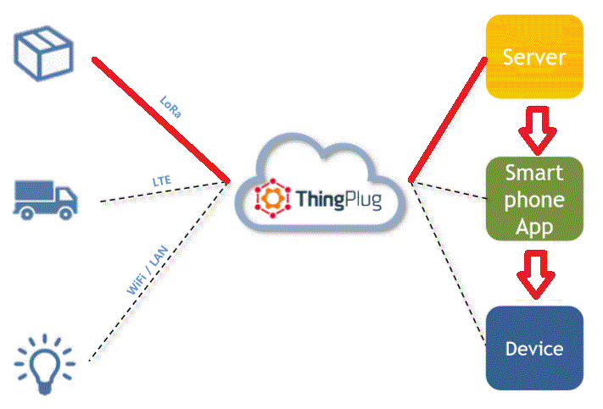
5. 시스템 모듈 상세설계
ThingPlug
기능
- SK에서 제공하는 IoT 개발을 위한 개방형 플랫폼
- LoRa에서 송수신하는 데이터를 자체개발 서버에 전달하기 위해 거쳐가야 함
다루는 정보
- 아두이노 및 로라모듈 에서 제공하는 모든 데이터
- Php서버에 데이터를 전송할 주기 정보
* uplink, downlink 주기 설정 가능
데이터 송수신 방법
- 기존의 App Server에 Binding기능을 덧붙여 송수신 가능
App서버의 요청에 따라 데이터를 전송하는 Poling 방식
자동으로 푸쉬해 주는 Subscription 방식 두가지

Slide 26
5. 시스템 모듈 상세설계
ThingPlug 클래스
클래스명 | ThingPlug
속성(Attributes)
-CSEBase // App EUI, 서비스의 고유 ID -SVC Version // 서비스의 버전 -Node // 디바이스 물리적 정보 관리 Resource -remoteCSE // LTID, 디바이스 논리적 정보 관리 Resource -Container // 디바이스 주기 보고 저장 Resource -ukey // Thingplug API를 사용하기 위해 필요한 키 -portal id // Thingplug 홈페이지 아이디 -portal password // Thingplug 홈페이지 비밀번호
오퍼레이션(Operations)
+Polling() +Subscription()

Slide 27
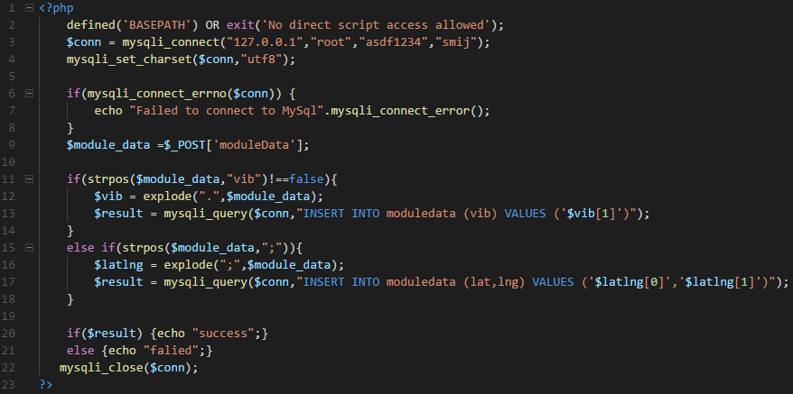
5. 시스템 모듈 상세설계
php 서버
기능
- ThingPlug에 수신된 데이터를 Downlink
- 데이터를 직접적으로 개발 App과 송수신
다루는 정보
- ThingPlug에서 수신하는 모든 데이터
- App에서 요청하는 데이터
ThingPlug - 지속적으로 데이터를 서버에 수신
서버 - app의 요청에 따라 데이터 송수신
데이터 송수신 방법
- Mysql 함수를 통해 서버DB에 데이터 저장
- 사용자 App의 제어문을 통해 DB와 App의 데이터를 송수신

Slide 28
5. 시스템 모듈 상세설계
php 서버 클래스
클래스명 | phpserver
속성(Attributes)
-user_id //사용자의 ID -user_pw //사용자의 PW -user_name //사용자의 이름 -user_phone //사용자 번호 -user_mail //사용자 이메일 -animal_name //반려동물 이름 -animal_data //반려동물 생일 -animal_gender //반려동물 성별 -animal_image //반려동물 이미지 -lat //위도값 -lng //경도값 -vib //진동값
오퍼레이션(Operations)
+mysqli_connect() // 웹서버(DB)에 연결하기 위한 함수 +mysqli_select_db() // 웹서버(DB)에 연결한 후 DB를 선택하는 함수 +mysqli_error() //웹서버 에러표시 함수 +mysqli_query(쿼리문) //DB에 쿼리를 보내주는함수 +mysqli_fetch_array //DB에서 가져온 하나의 열을 배열 형태로 저장하는 함수 +mysqli_num_rows //mysqli_query함수로 얻은 열의 개수를 계산하는 함수

Slide 29


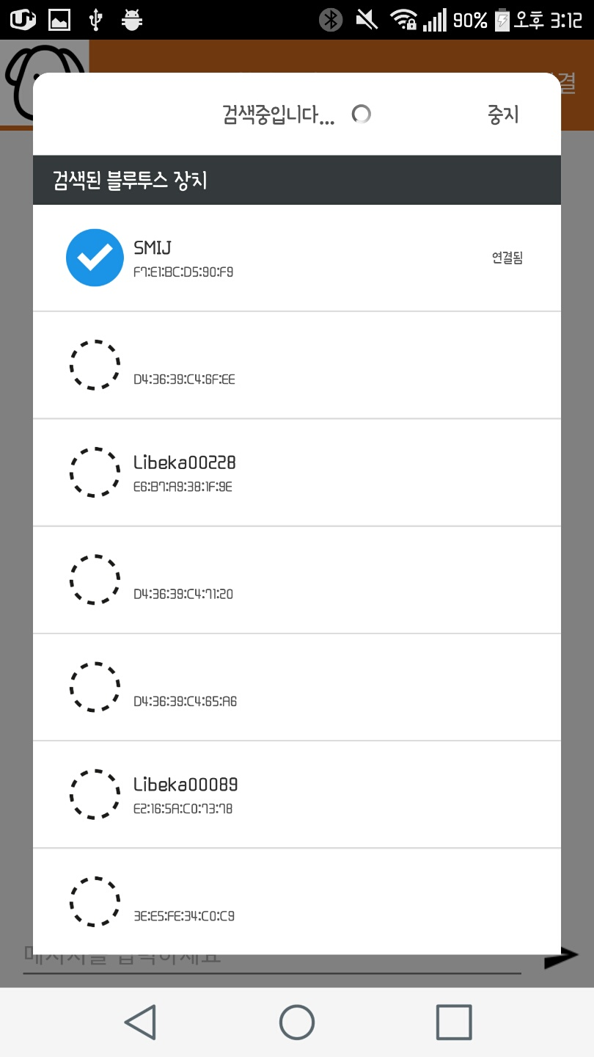
5. 시스템 모듈 상세설계
안드로이드 App
기능
- php서버의 데이터 직접적으로 수신
- 필요한 데이터를 요청하여 시각적으로 화면에 표시
- 편리한 사용자 인터페이스 제공
다루는 정보
- php서버에 대한 제어명령
* App과 서버간의 데이터 송수신 제어
- BLE4.0, LoRa를 통한 디바이스 제어문
데이터 송수신 방법
- 두 가지 통신방법을 통해 아두이노 디바이스 제어
- AsyncTask<> 함수를 사용하여 서버의 데이터 수신

Slide 30
5. 시스템 모듈 상세설계
안드로이드 App – Bluetooth 클래스
클래스명 | Bluetooth
속성(Attributes)
-rssi // 신호의 강도 -uuid //블루투스 기기의 고유 ID -BluetoothService //블루투스 서비스 -REQUEST_BT_ENABLE //블루투스 연결 요청 식별자 -List<ScannedDevice> // 검색된 블루투스 장치 리스트
오퍼레이션(Operations)
+getDefaultAdapter() // 스마트폰 블루투스 지원여부 확인, null일경우 종료 +isEnable() // 스마트폰의 블루투스 활성화 여부 확인, 활성화 여부가 되어있지 않으면 활성화 요구 대화창 발생 +bluetoothinitialize() // 블루투스 활성화 함수 +doDeviceScanning() // 블루투스 장치 검색 및 중단 +onReceive() // 검색된 결과를 처리함, 검색된 기기가 있다면 Receiver에 전달, Receiver 등록 시 intent에 BluetoothDevice.ACTION_FOUND 추가 +deviceConnected() // 블루투스 연결확인 함수, 연결되면 화면에 "Connected" 출력 +deviceDisconnected() //블루투스 연결 해제 확인 함수, 연결 해제시 화면에 "Disconnected"출력

Slide 31
5. 시스템 모듈 상세설계
안드로이드 App – 블루투스 Permission 함수
android.permission.BLUETOOTH
설명 | 블루투스 페어링된 장치에 연결을 허용
android.permission.BLUETOOTH_ADMIN
설명 | 블루투스 장치의 페어링과 검색을 허용

Slide 32
5. 시스템 모듈 상세설계
안드로이드 App – Server연동 함수
insertDB() |  | receiveAnimalInfo()
설명 | 서버<->어플리케이션간의 데이터 송수신함수
onPreExcuted()
설명 | 백그라운드 작업을 실행하기전 수행함수, 초기화함수 ex) 작업이 진행중일때의 ProgressDialog 등
doInBackground()
설명 | onPreExcuted()함수 실행 후 수행되는 서버와 App의 데이터 및 송수신 제어 함수
onPostExecuted()
설명 | 백그라운드작업이 완료된 후 결과값 출력함수 ex) 완료되었다는 Toast메세지, 반려동물의 정보 동기화 등

Slide 33
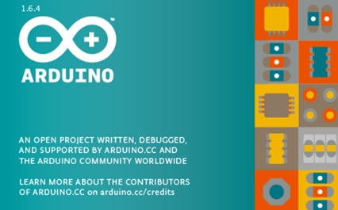

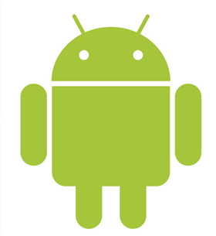



6. 개발 환경 및 개발 방법
아두이노
통합 개발 환경 IDE
데이터 베이스 구축을
위한 MySQL
어플리케이션 구축을 위한
Android Studio
장거리 통신을 위한
LoRa 개발 환경
SK IoT 연동서버
ThingPlug
App 서버 개발환경
Php 서버

Slide 34
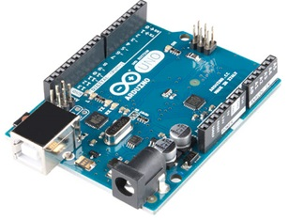
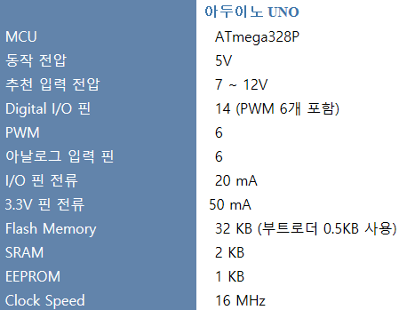
6. 개발 환경 및 개발 방법
Arduino UNO

Slide 35
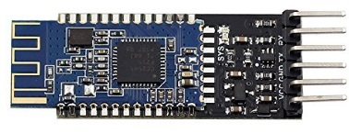
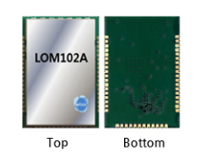
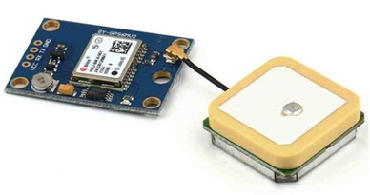
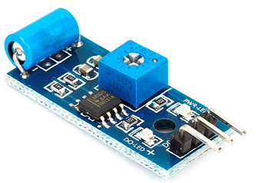
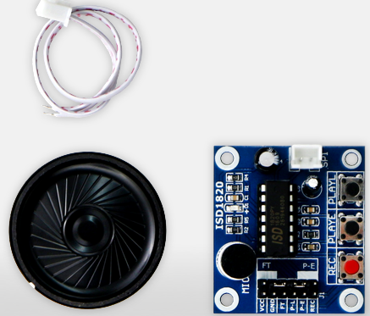
6. 개발 환경 및 개발 방법
BlueTooth 모듈: HM-10
LoRa 모듈: LOM102A
위치 값을 전송하기 위한 BlueTooth 모듈
SKT 전용망을 이용한
원거리 통신 모듈
GPS 모듈: NEO-6M
진동 센서: SW-420
반려동물의 활동량 확인을 위한 진동 센서
위치 값을 받아오기 위한 GPS 모듈
녹음 센서: ISD1820
반려동물 트레이닝을
위한 녹음 모듈

Slide 36
6. 개발 환경 및 개발 방법
아두이노 통합 개발 환경 IDE를 통한 아두이노 실현
GPS모듈을 통해 위치 값 아두이노 SD카드 모듈에 저장
BlueTooth모듈을 통해 위치 값 스마트 기기에 전송
어플리케이션 지도를 통한 위치 값 파악
Mysql DB에 위치 값 및 다른 정보 저장
필요에 따른 저장된 데이터 활용
스마트 기기내의 애플리케이션을 통한 반려동물 케어

Slide 37
7. 데모 환경 설계
데모 환경 구성
안드로이드 스마트폰 : 디바이스와 연동된 앱을 실행해 모듈 제어를 위한 신호를 보내고
서버에서 받아온 데이터를 특정 기능에 맞게 저장 및 안내
디바이스 : 신호를 받고 모듈의 데이터를 서버로 전송

Slide 38
7. 데모 환경 설계
데모 방법
앱에서 신호를 보내 디바이스에서 제대로 GPS 값을 보내 주는지, 또 그 값을 받아와서 DB에 경로 저장이 되는지 데모
진동 모듈에서 받아온 값을 토대로 활동량 계산이 잘 되는지 데모
디바이스가 블루투스 연결 반경에서 벗어날 시 로라로 연결 후 값을 받아 앱 상 지도에 표시가 되는지 데모
디바이스가 블루투스 연결 반경에서 벗어났을 시 푸쉬 알람이 제대로 오는지 데모
반려동물 정보, 일정 등 DB에 저장된 정보들이 앱에 잘 표시가 되는지 데모
훈련 신호를 보냈을 때 디바이스 녹음 모듈에서 소리가 잘 나오는지 데모

Slide 39
8. 업무 분담
 | 박세준 | 최익현 | 모지수 | 유태준
자료수집 | Arduino 사용법 및 기능조사 | Arduino 사용법 및 기능조사 | Android Studio사용법 및 기능조사 | Android Studio사용법 및 기능조사
설계 및 구현 | BlueTooth를 통한 스마트기기 데이터 전송 구현 | GPS를 이용해 데이터 SD카드에 저장 구현 | 애플리케이션 기능 및 인터페이스 구현 | 애플리케이션 기능 및 인터페이스 구현
기타 | 문서작성 | 버전관리 | 팀장 및 일정관리 | 재무담당
테스트 및 유지보수 | 개발된 H/W 및 S/W 테스트 및 유지보수

Slide 40
9. 종합 설계 수행 일정
항목 | 추진사항 | 12월 | 1월 | 2월 | 3월 | 4월 | 5월 | 6월 | 7~8월
요구사항 정의 및 분석 | 요구사항 정의 및 분석 요구사항 명세
시스템 설계 및 상세 설계 | 시스템 설계 상세설계
Arduino 기능 구현 | Arduino 모듈별 기능 구현
Android 기능, 인터페이스구현 | Android기능 및 데이터베이스 구현
Android & Arduino 통신 구현 | Android & Arduino 통신구현
테스트 및 데모 | Android 테스트 Arduino 테스트
문서화 및 발표 | 제안서, 중간보고서, 최종발표

Slide 41
10. 참고 문헌
사이트
http://www.ntrexgo.com/archives/33059 (오렌지 보드)
http://www.eduino.kr/index.html (아두이노)
https://developer.android.com/samples/index.html (안드로이드)
https://lora.sktiot.com/main/index.do (로라모듈)
http://platum.kr/archives/31051 (반려동물을 위한 디바이스 및 웹서비스 분석)
문헌
아두이노 상상을 스케치하다 (Jpub)
스케치로 시작하는 아두이노 프로그래밍 (Jpub)

Slide 42
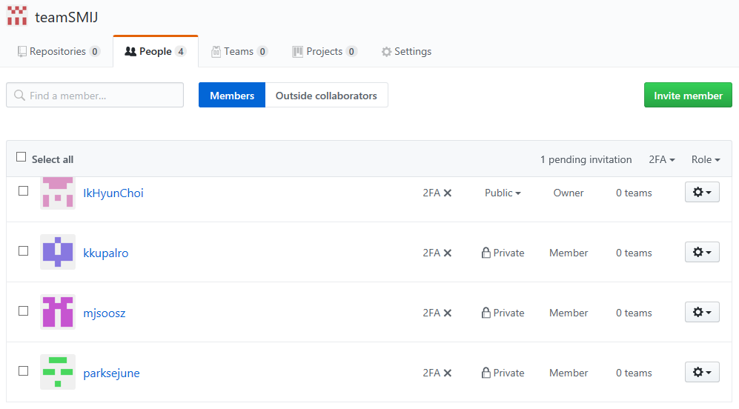
11. GitHub
https://github.com/orgs/teamSMIJ/
https://github.com/orgs/teamSMIJ/

